Slide 1
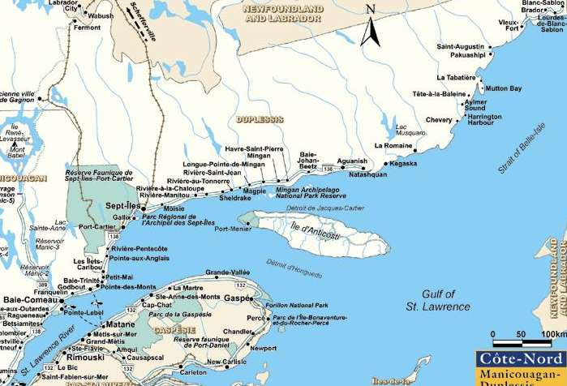
L’histoire de la Côte-Nord
De la Préhistoire à nos jours

Slide 2
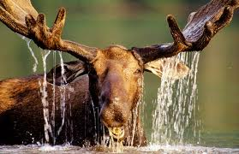
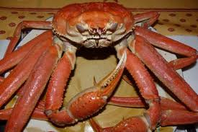
Les premiers êtres humains à pénétrer dans la région ont rejoint la partie orientale de la côte environ 8500 ans avant aujourd’hui. Ils venaient probablement de Terre-Neuve.
La région entre le Saguenay et le Manicouagan est occupée 7500 ans avant aujourd’hui par une population venant de la haute vallée laurentienne.

Slide 3
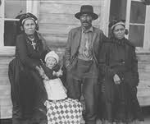
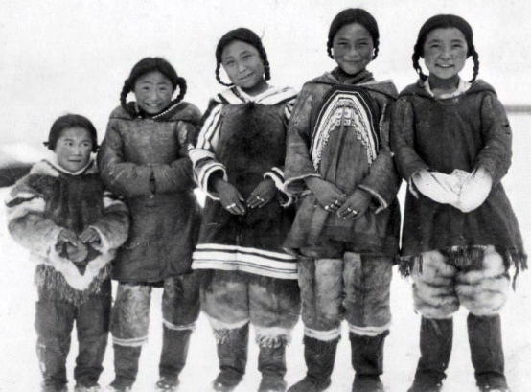
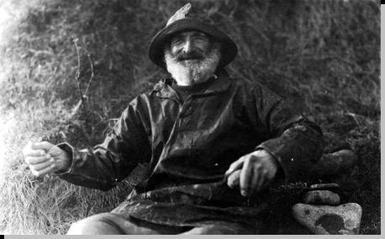
Entre 2000 ans et 350 ans avant aujourd’hui, la Côte-Nord est seulement occupée de façon occasionnelle. Les ressources de la région sont exploitées par les Amérindiens, Inuit et les pêcheurs français, anglais, portugais, scandinaves et basques.
Les premières seigneuries sont concédées. Le territoire est partagé entre Autochtones, Canadiens et pêcheurs saisonniers.

Slide 4
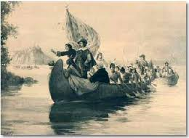
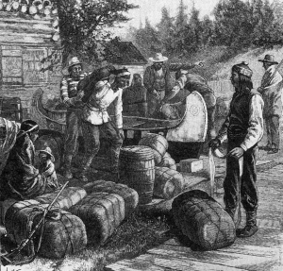
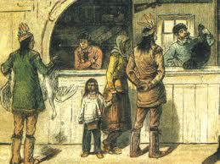
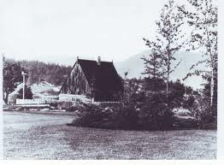
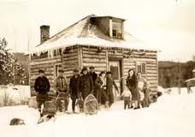
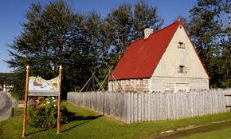
La création de la Traite de Tadoussac en 1652 marque une année importante dans le développement de la Côte-Nord.

Slide 5
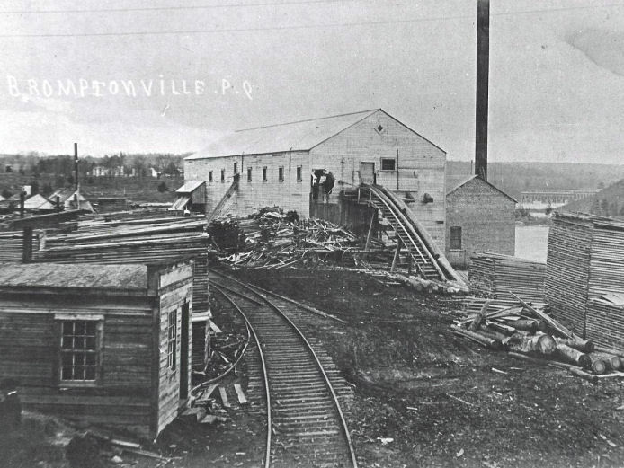
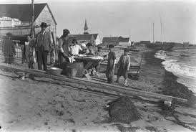
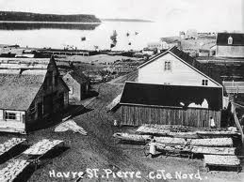
Vers 1850, le Bas-Canada cherche à contrer le problème du surpeuplement des vieilles régions du Québec et à atténuer le mouvement de migration vers les États-Unis.
Après la fin du monopole de la Compagnie de la baie d’Hudson, la partie occidentale de la Côte-Nord voit une exploitation forestière grandissante. Dans la partie orientale, les ressources de la mer attirent les compagnies de pêche.

Slide 6
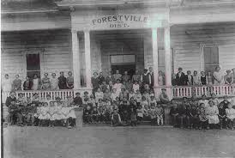
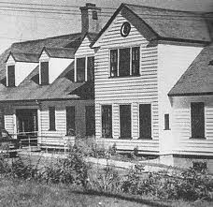
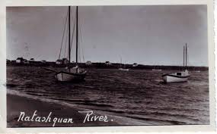
Plusieurs petits villages sont créés vers la fin du dix-neuvième siècle, mais les habitations sont souvent saisonnières, les sentiments d’appartenances inexistantes et les infrastructures médiocres.
Il n’y a pas de lien culturel, économique ou social entre les différents villages et les territoires sont isolés les uns des autres.

Slide 7
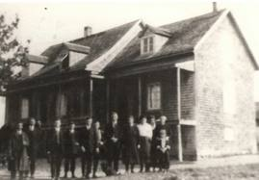
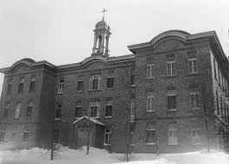
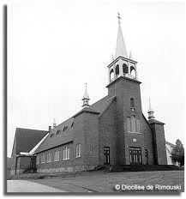
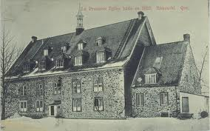
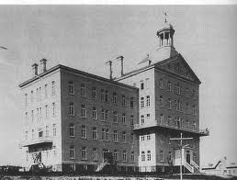
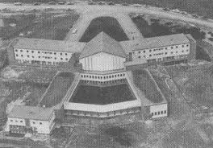
Vers la fin du dix-neuvième siècle, les institutions religieuses sont sous la dépendance des diocèses de Rimouski et de Chicoutimi.

Slide 8
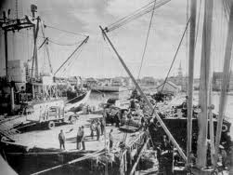
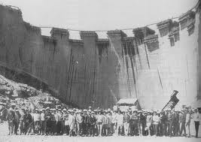
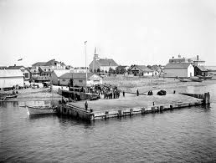
Les moyens de transport améliorés, des communications efficaces et les débuts de l’industrie des pâtes et papiers transforment l’espace nord-côtier vers le début du vingtième siècle.
Peu après la Deuxième Guerre mondiale, la démographie, l’économie et la société changent rapidement.

Slide 9
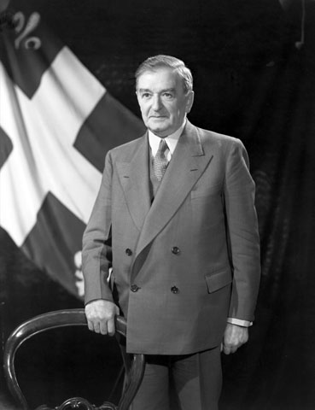
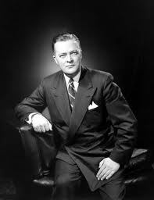
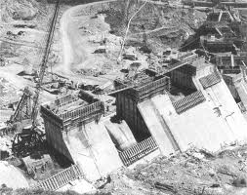
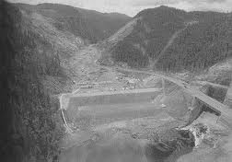
De grands projets miniers et hydroélectriques sont mis en place lorsque le sentiment de nationalisme québécois accroît avec l’ère du premier ministre Maurice Duplessis et lorsque la volonté d’autonomie s’exprime par la révolution tranquille sous le règne du premier ministre Jean Lesage.

Slide 10
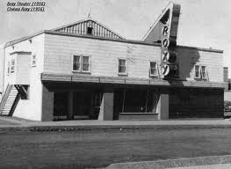
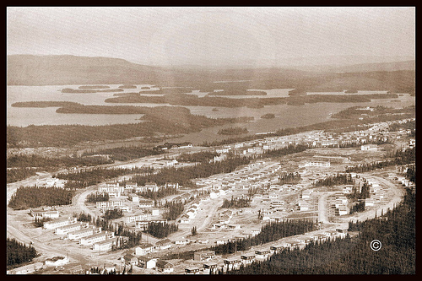
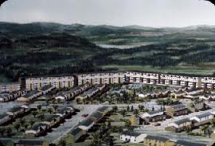
Les difficultés dans l’industrie minière, dans l’industrie du bois et même dans l’industrie des pêches pèsent lourdes sur la Côte-Nord à compter des années 1970.
Certaines villes comme Gagnon sont alors complètement rasées, d’autres comme Schefferville perdent presque la totalité de leur population et même les grandes villes perdent plusieurs milliers de personnes au début des années 1980.

Slide 11
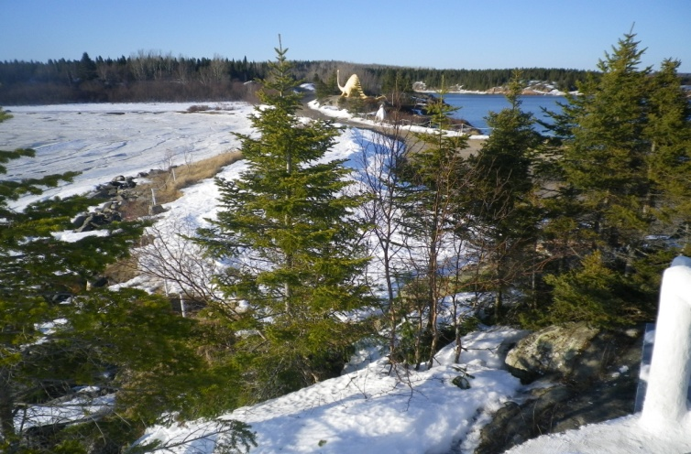
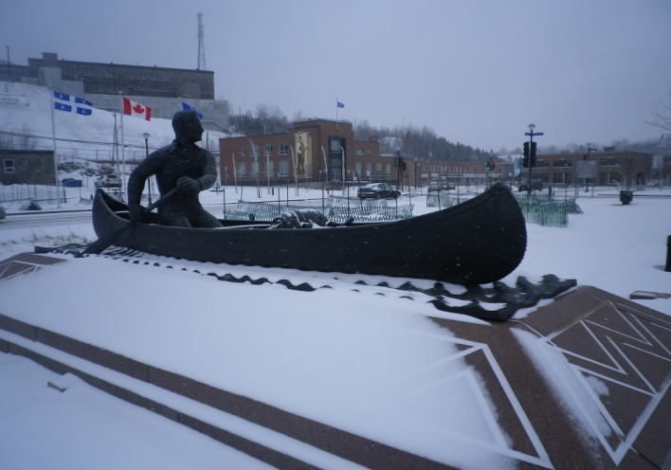
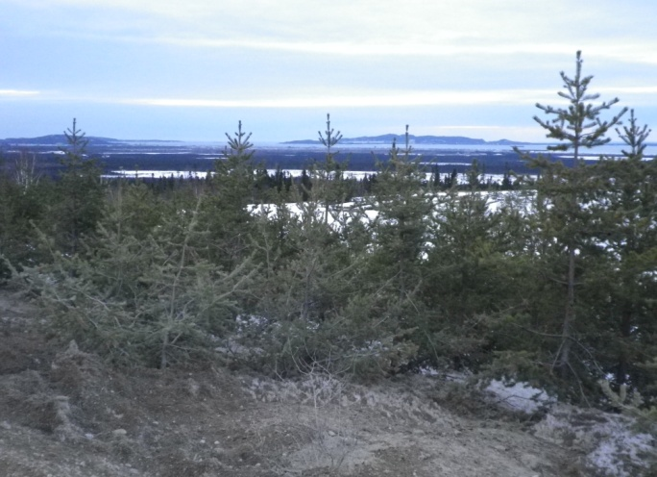
Grâce à une diversification des secteurs d’emplois, une stabilisation de l’économie canadienne, de nouveaux investissements par des compagnies étrangères et le gouvernement du Québec, la Côte-Nord se rétablit de son déclin démographique vers la fin des années 1990. Depuis 2011, le Plan Nord donne un nouvel élan à la région.

